Slide 1
Photo Stitch
Fotosøm (at sy)

Slide 2
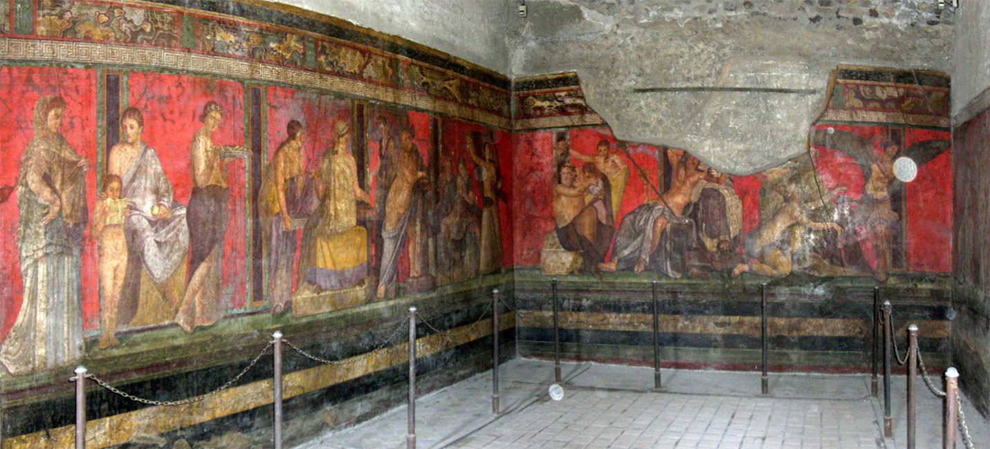
Historik
Panorama billeder er billeder som er mere end dobbelt så brede som høje.
Typisk er de bredere end vi som menneske kan betragte på en gang uden at dreje hovedet.
Allerede i Pompej begyndte kunstnere at male panoramiske motiver.

Slide 3
Historik
Allerede i fotografiets barndom fremkom ønsket om at kunne afbilde noget panoramisk

Slide 4
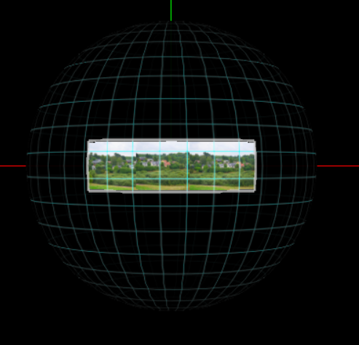
Historik
Det var dog ikke nogen let opgave, for i virkeligheden skal billederne jo vrides en del, da de egentlig hører til på indesiden af en kugle, altså den kugle som defineres af afstanden fra kameraet til motivet er i fokus.

Slide 5
Hvordan kom jeg på emnet.
På fotostart.dk havde jeg uploaded et portræt, som jeg havde taget med min ny 85 mm.
En gut gjorde i en kommentar opmærksom på alle de øvrige muligheder, som er med et sådant objektiv, fx landskab.
Han viste nogle af hans billeder, som var stitched og jeg må indrømme, at jeg var solgt. De var super skønne.
Har indtil nu kun selv testet mulighederne.

Slide 6
Programmer
Adobes programmer kan typisk klare lettere stitch opgaver.
Gratis programmer, hvoraf jeg finder Hugin Panorama bedst.
Betalte programmmer (kom til at købe et sejt program, Kolor Autopano.

Slide 7
Forberedelse
Manuel mode, indstil kamera efter lysest del af motiv, så det ikke brænder ud.
Fokuser på det, som er primært og hold samme fokus på alle billeder.
Vælg en fast hvidbalance og lås den. (kan gøres i efterbehandling)
Fast iso, fast blænde, fast lukkertid, fast fokus.
Brug evt. Stativ, så der kan tages flere bånd, fx over hinanden og ved siden af hinanden.
Er de taget i RAW, kan man evt. Behandle dem og gemme dem som TIFF eller JPG, før Stitch programmet anvendes.

Slide 8
Demo af Hugin og Autopano

